Slide 1


Situada en un entorno desértico y místico, en medio del Salar de Atacama, sus aguas de color esmeralda son más conocidas por visitantes extranjeros que chilenos. Sus especiales propiedades permiten una flotación superior al Mar Muerto y para disfrutarla, los turistas suelen leer libros o revistas, mientras se bañan en este fluido colmado de sal y litio, de efectos relajantes.
e recomienda usar sandalias o algún tipo de calzado apropiado para caminar por su playa irregular de sal y caminar por el borde hasta sumergirse suavemente. Para proteger su vista puede usar lentes para nadar y, en ningún caso, abrir sus ojos debajo de estas aguas. Al terminar el baño notará en su cuerpo pequeños cristales salinos de efecto exfoliante, que le dejarán una sensación agradable.
Al lado de este hermoso destino turístico, se encuentran los Ojos del Salar, dos pozones de agua dulce provenientes de napas subterráneas, donde crecen pequeños juncos y algas en sus orillas. Allí, en ese lugar, las personas suelen sacarse la sal impregnada en la piel por las aguas de La Laguna Cejar, otra de las maravillas y secretos del desierto de Atacama.
La Laguna Cejar , es uno de los atractivos cercanos a San Pedro de Atacama y se ubica en el Salar de Atacama, a unos 30 km de San Pedro de Atacama, donde contrastan el azul turquesa del agua, los cielos intensamente azules, el blanco de la sal ,el amarillo y verde de los pajonales a orillas de la laguna y el rosado de los flamencos que e encuentra en sus aguas.
Creó: Jeremías
Para: mis pps
Música: Afrosound-Agua Fresca

Slide 2
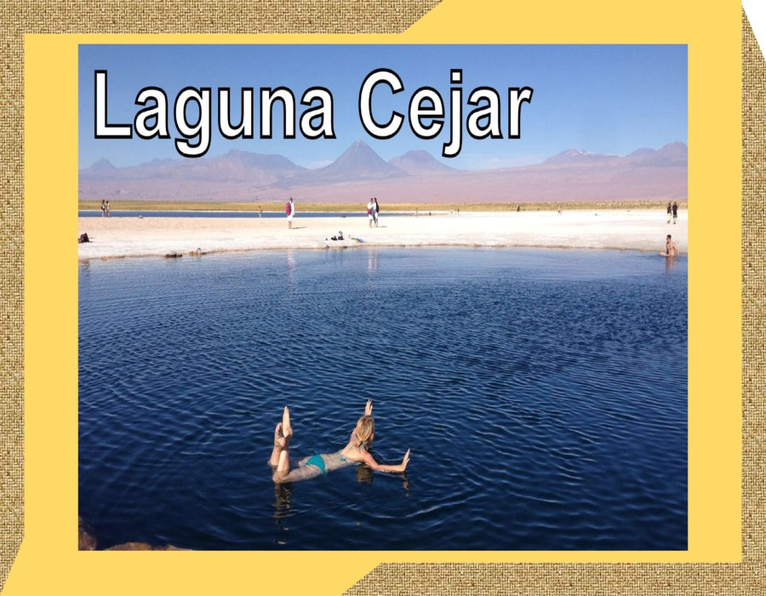

Slide 3
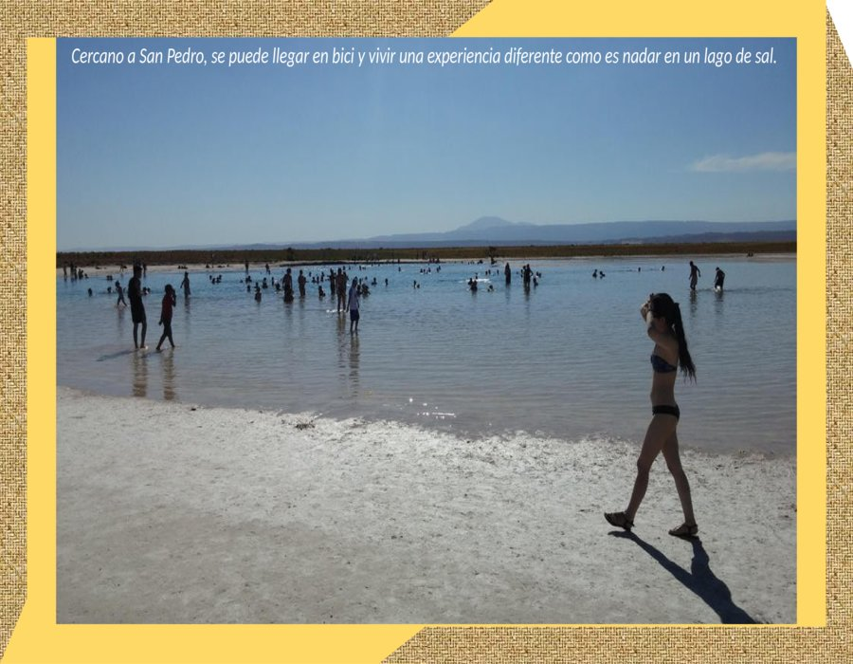

Slide 4
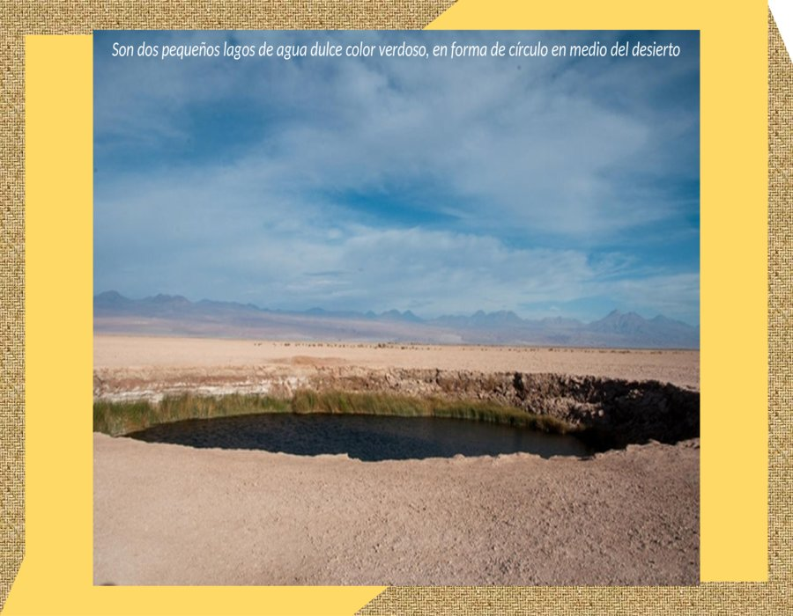

Slide 5
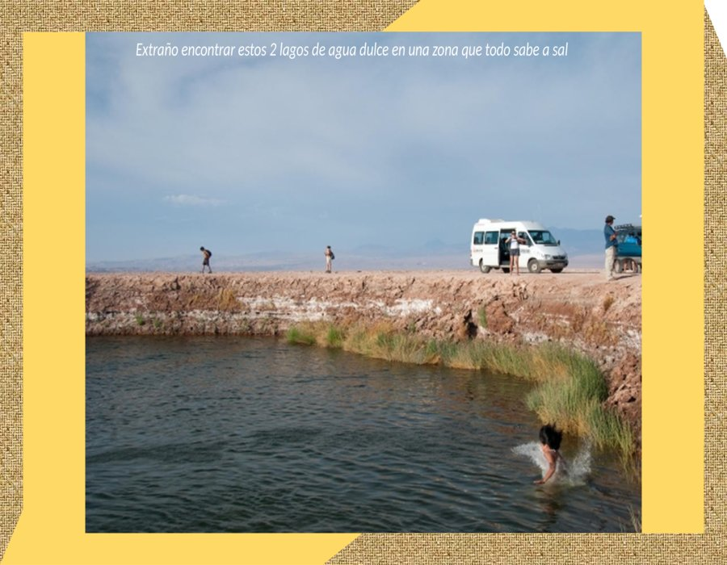

Slide 6
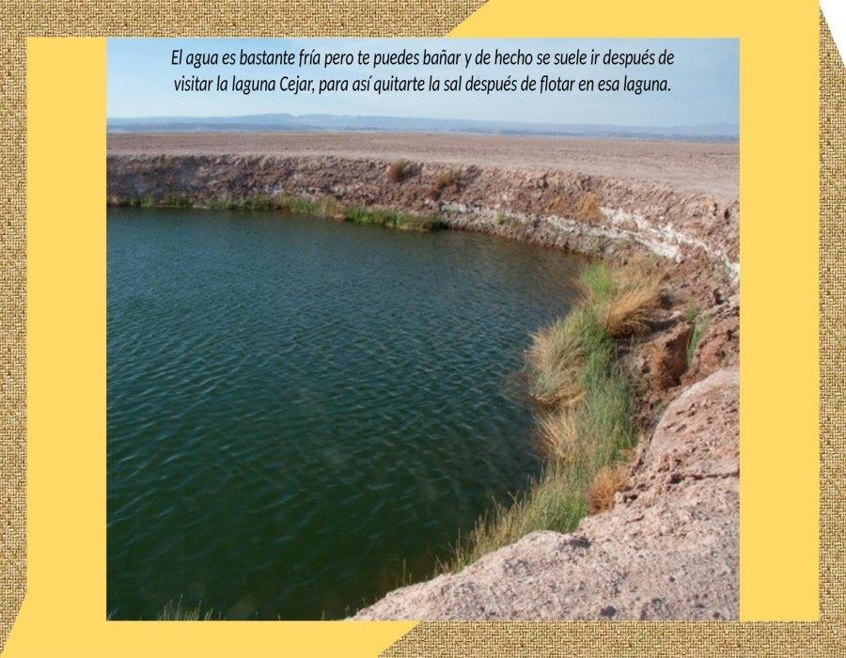

Slide 7


Slide 8


Slide 9


Slide 10
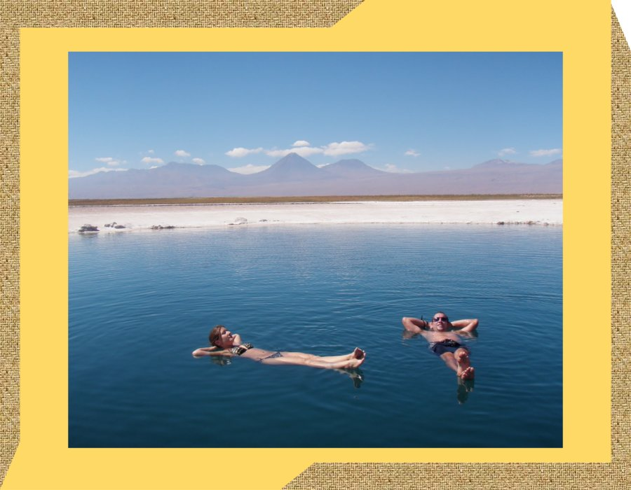

Slide 11
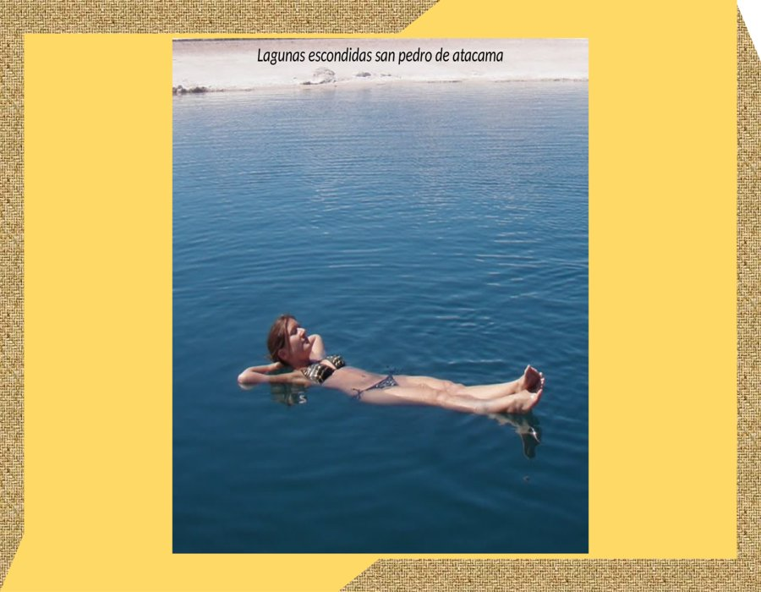

Slide 12


Slide 13
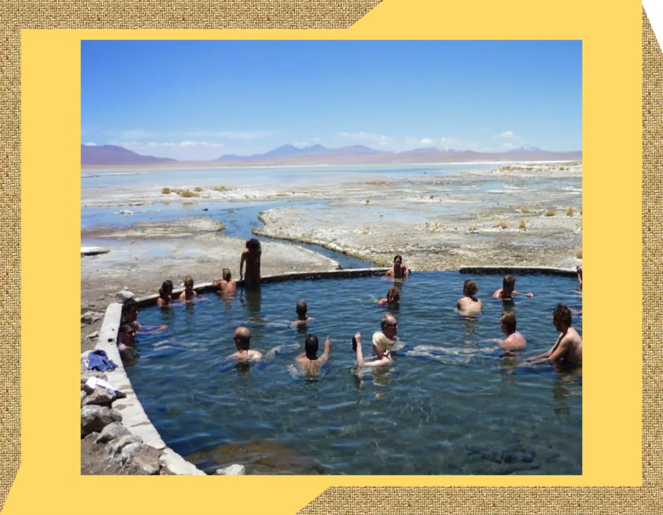

Slide 14
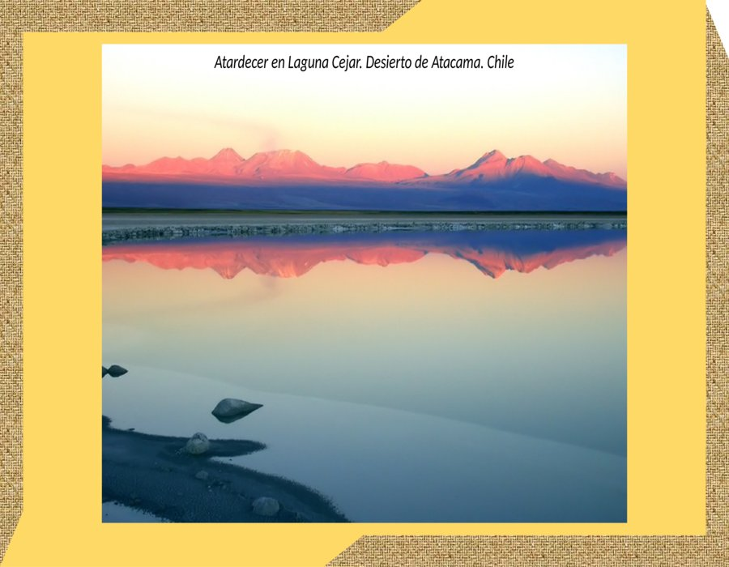

Slide 15
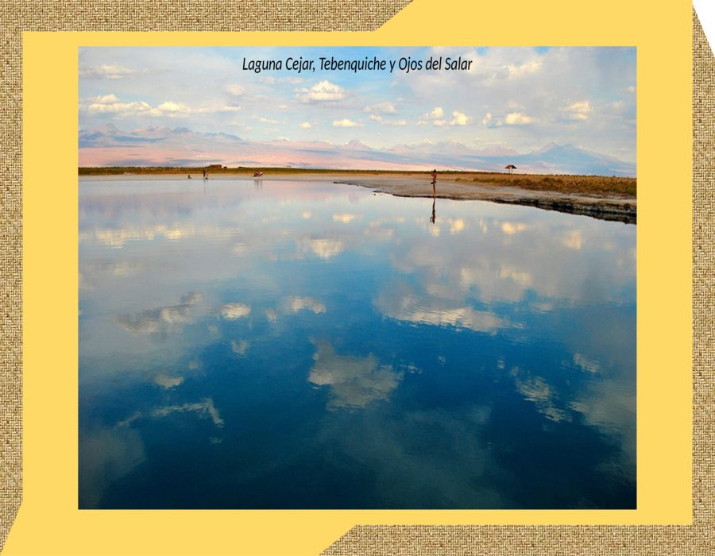

Slide 16
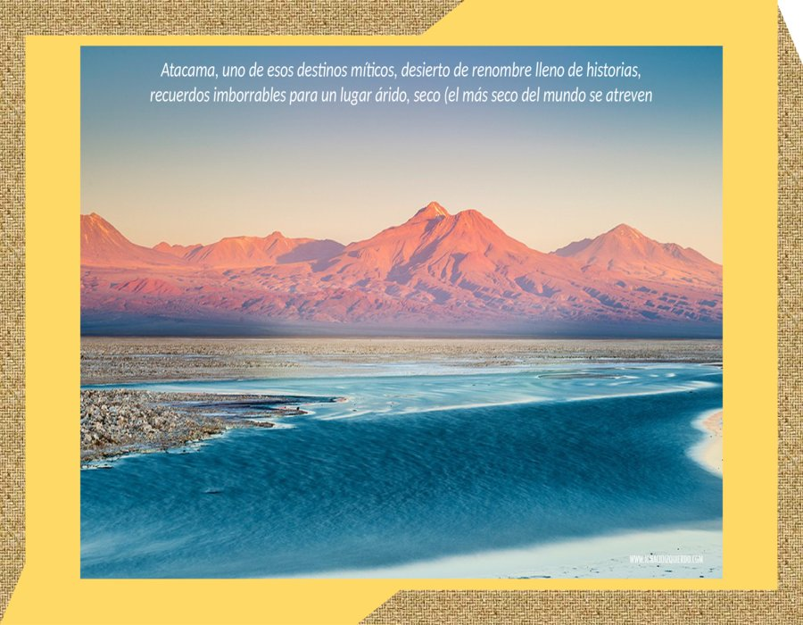

Slide 17
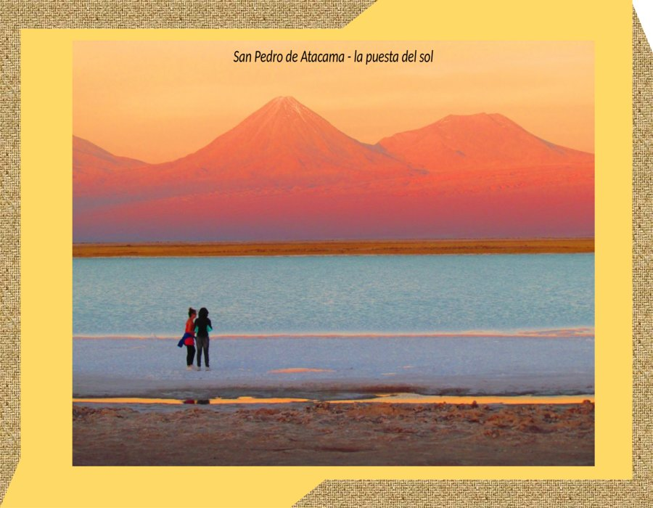

Slide 18
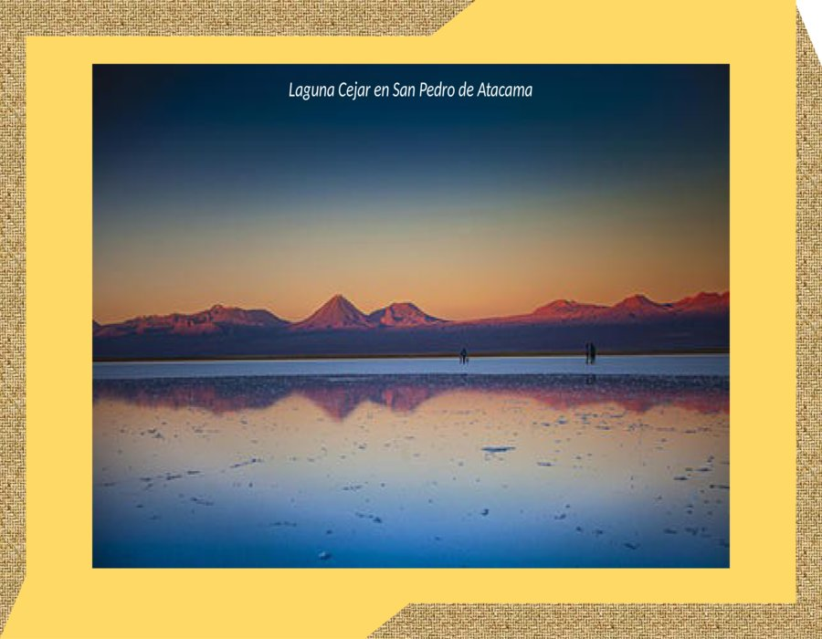

Slide 19
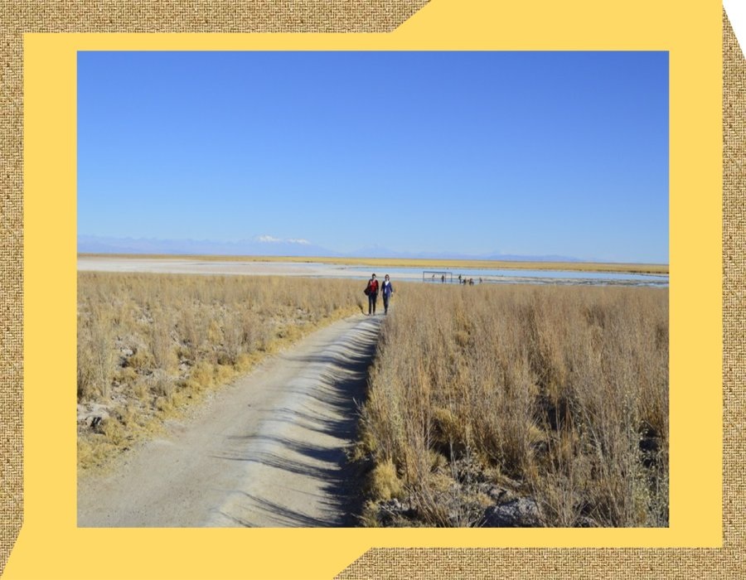

Slide 20
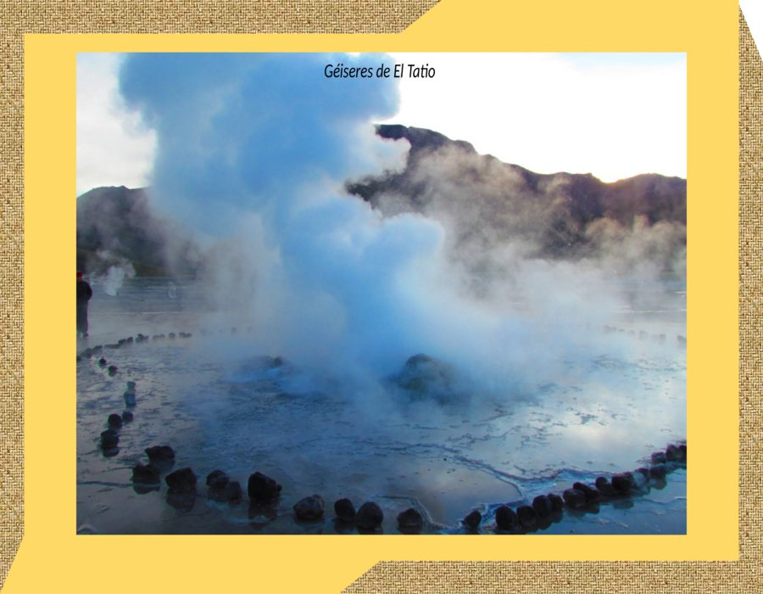

Slide 21


Slide 22
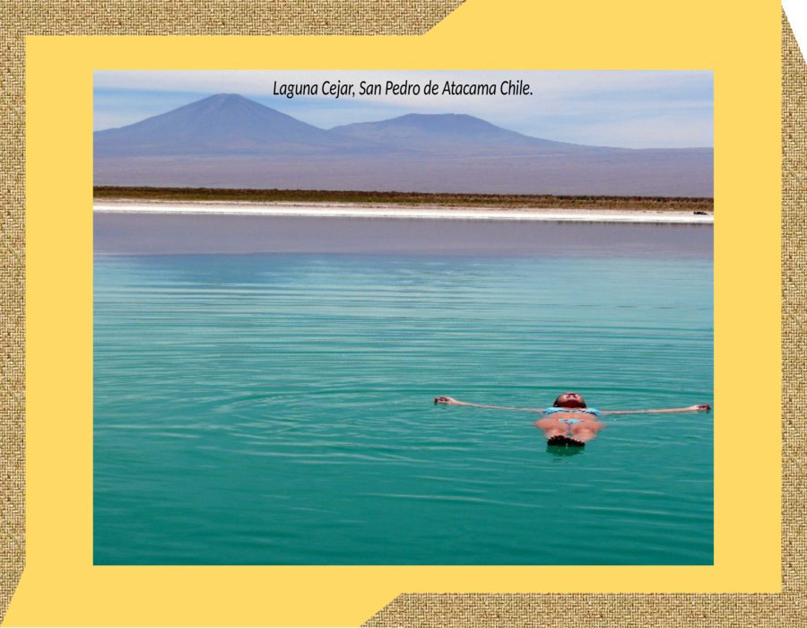

Slide 23


Slide 24
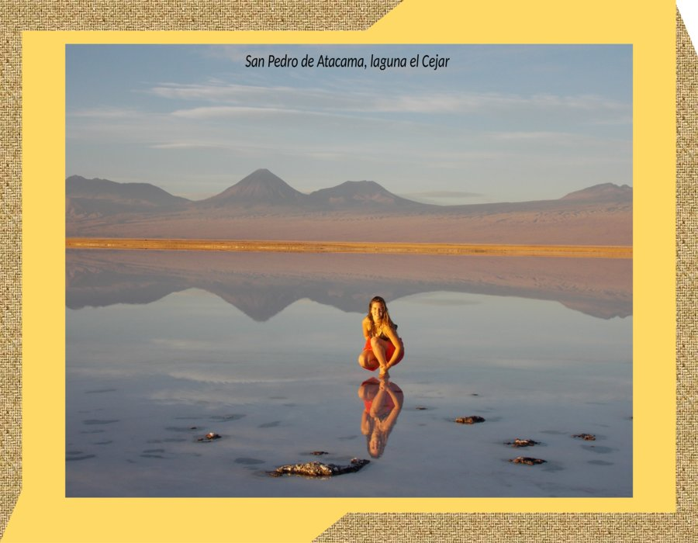

Slide 25
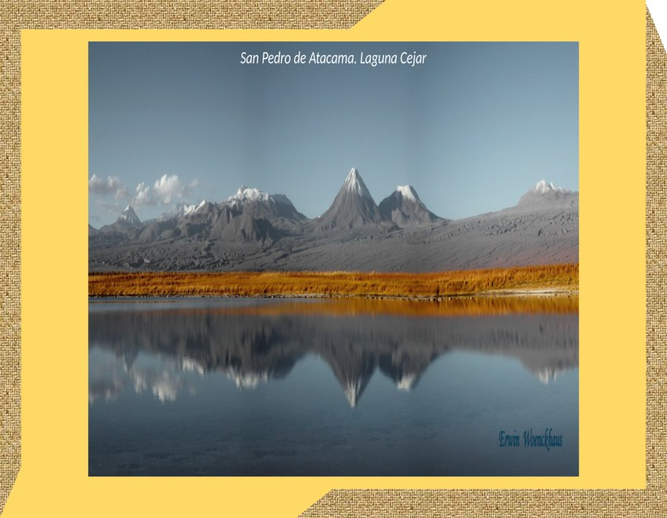

Slide 26
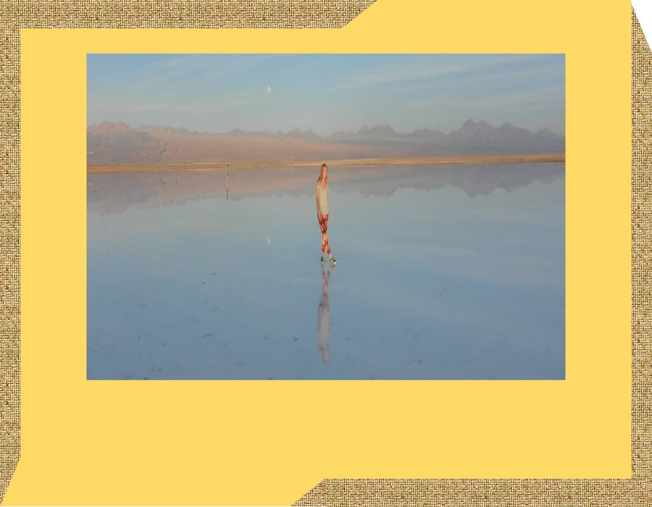

Slide 27
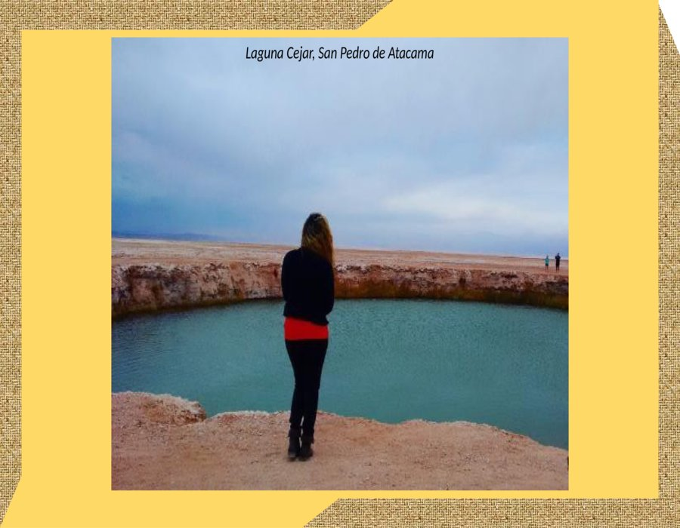

Slide 28


Slide 29
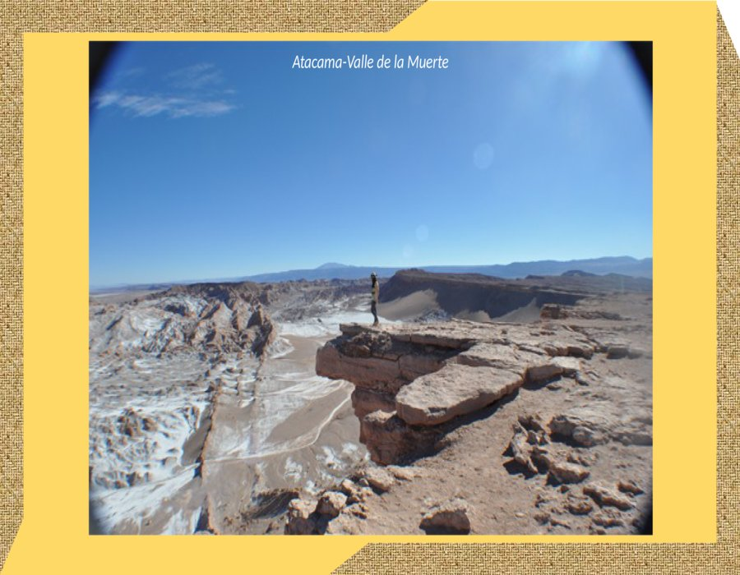

Slide 30
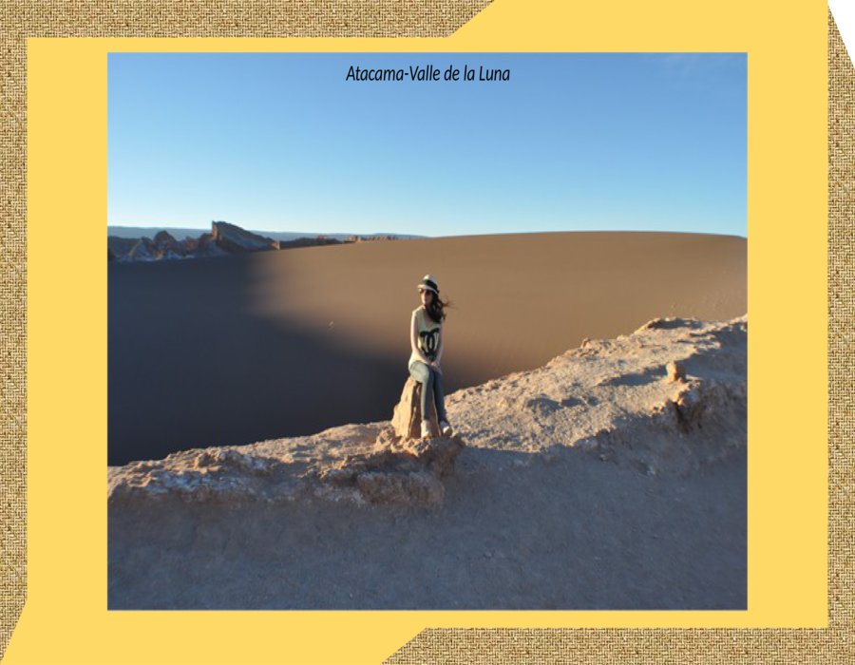

Slide 31
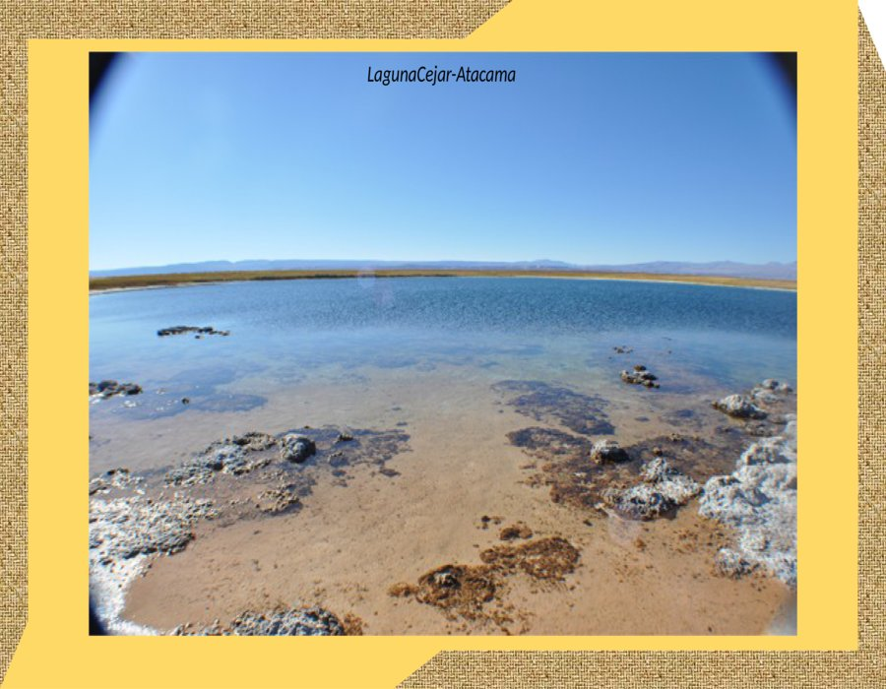

Slide 32
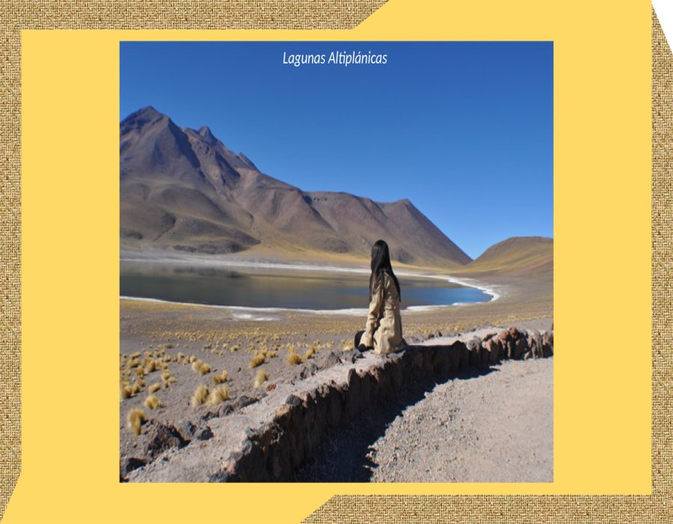

Slide 33
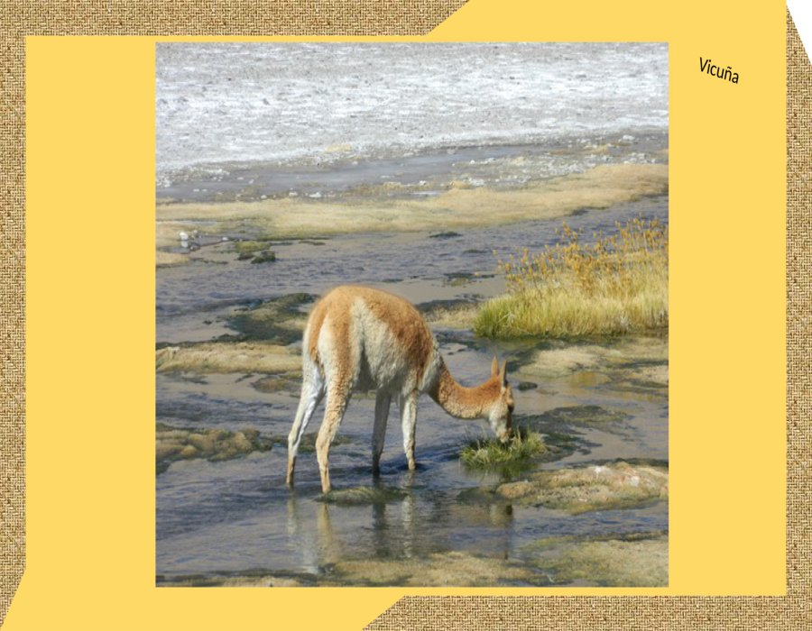

Slide 34
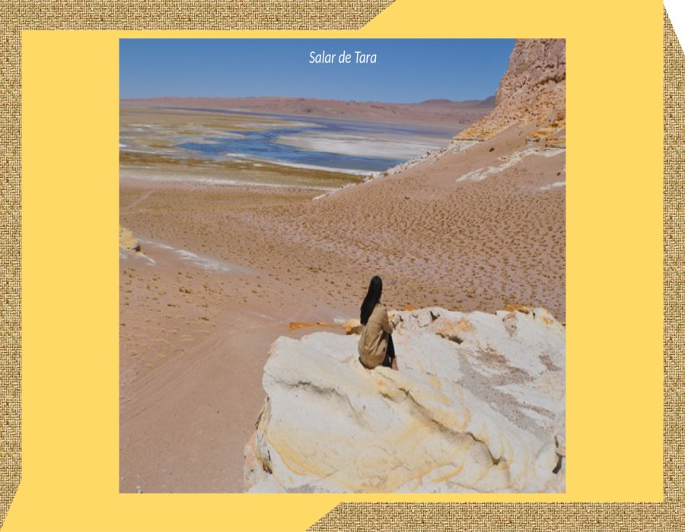

Slide 35
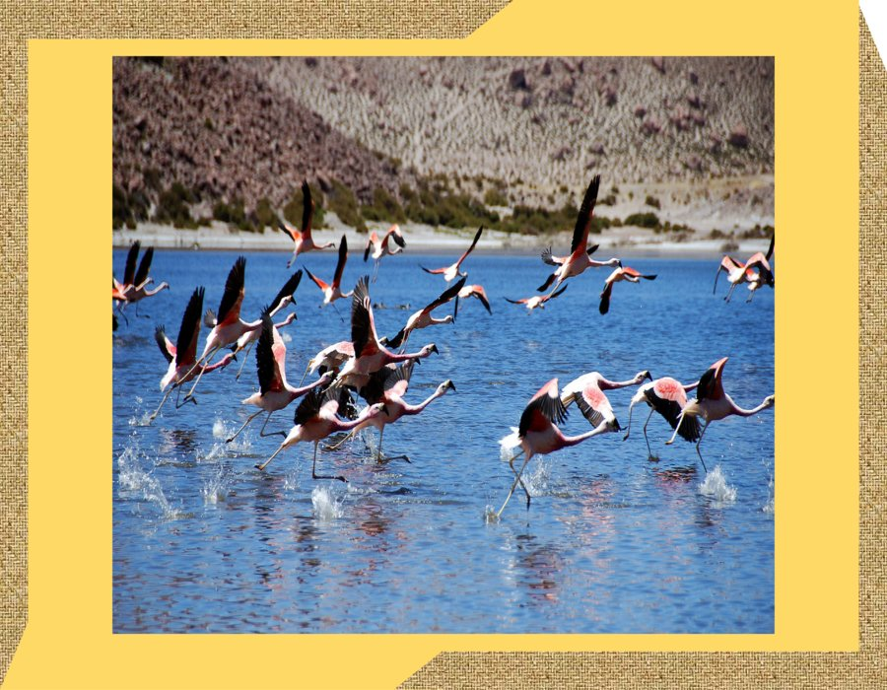

Slide 36
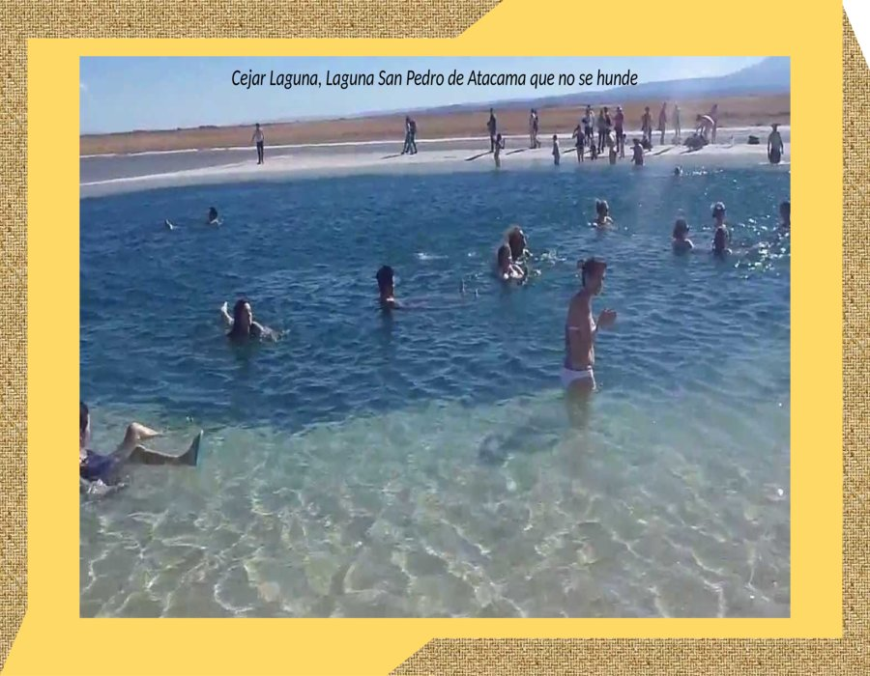

Slide 37
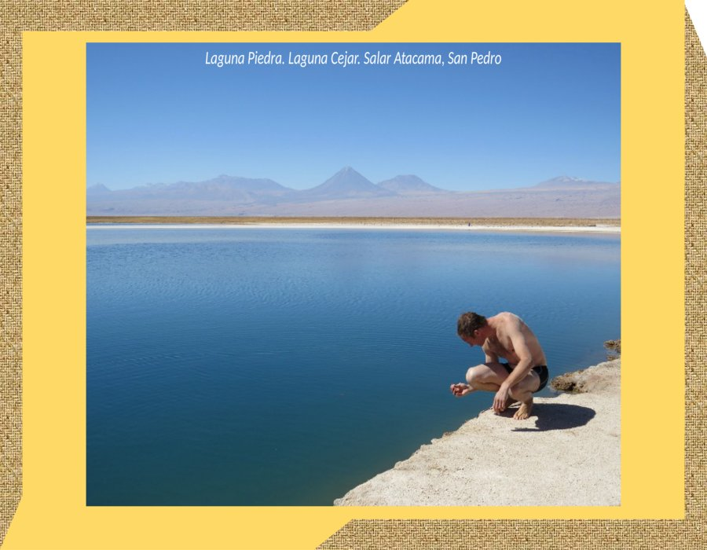

Slide 38
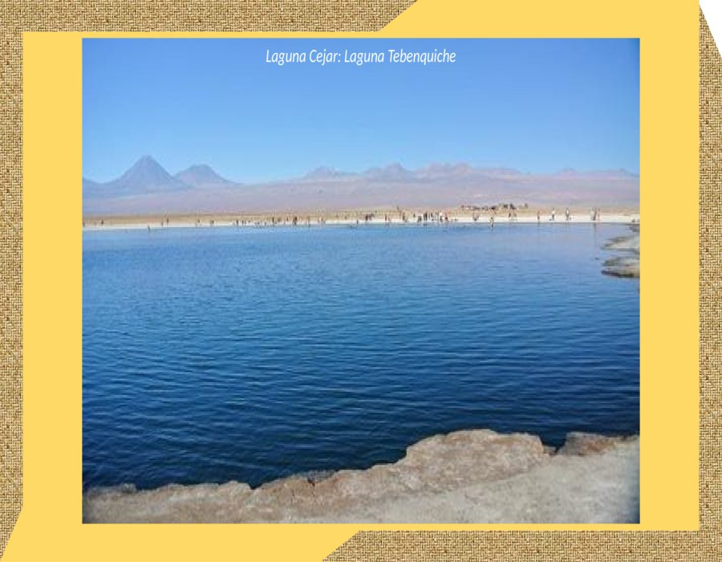

Slide 39
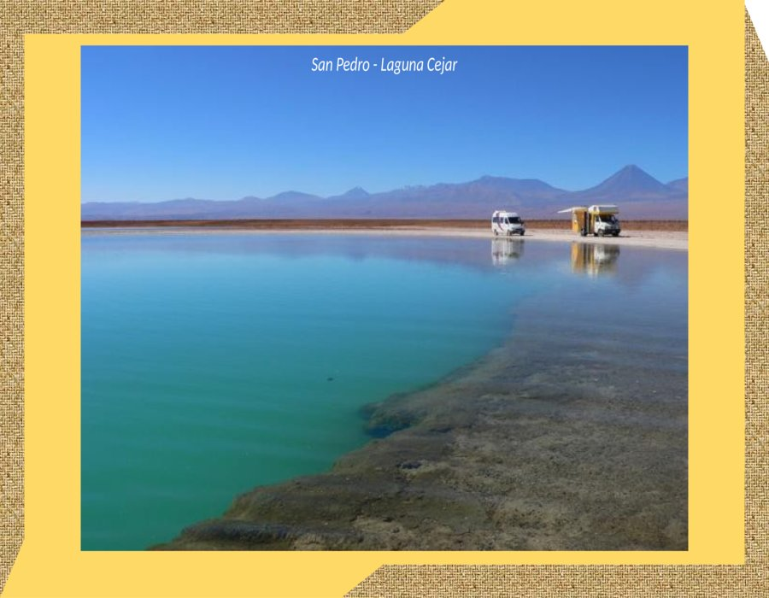

Slide 40
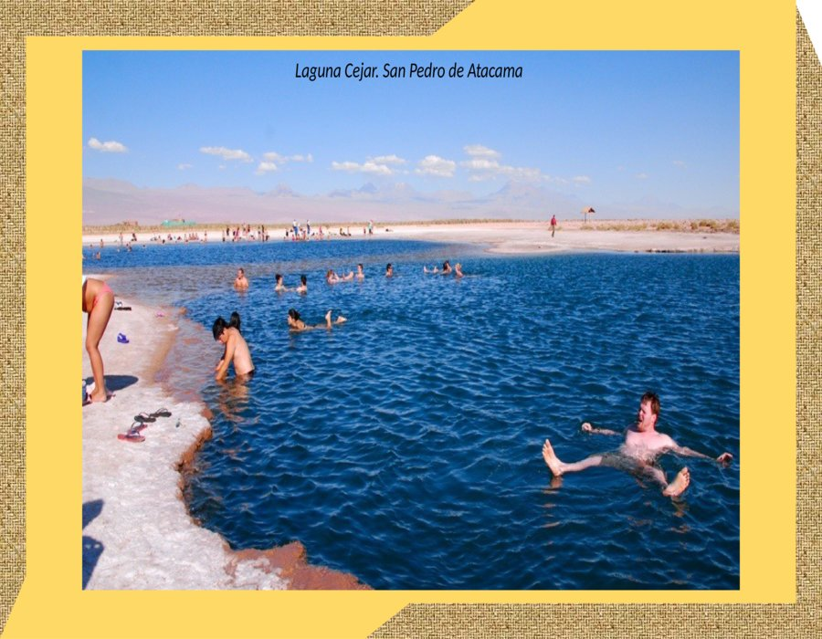

Slide 41
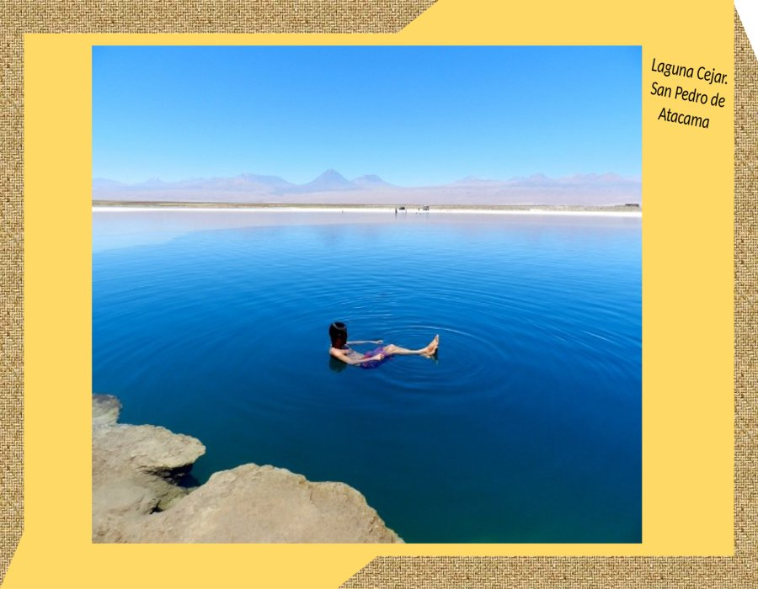

Slide 42
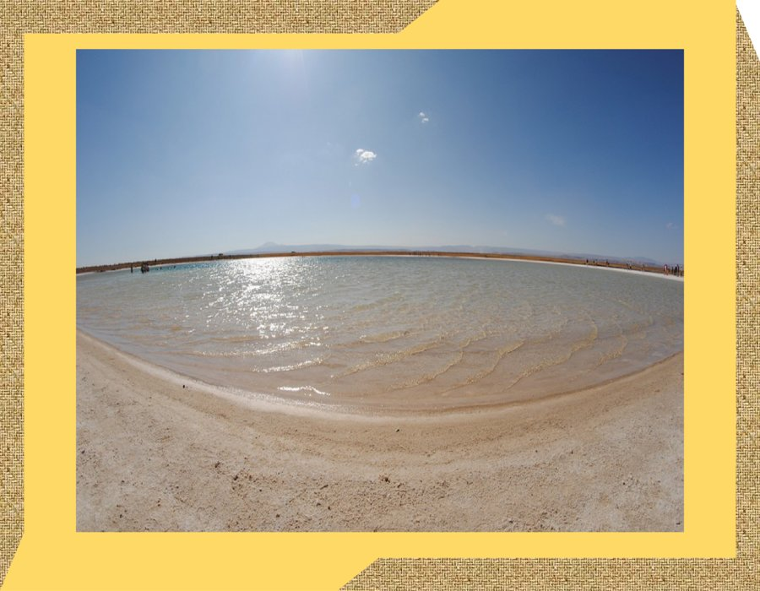

Slide 43
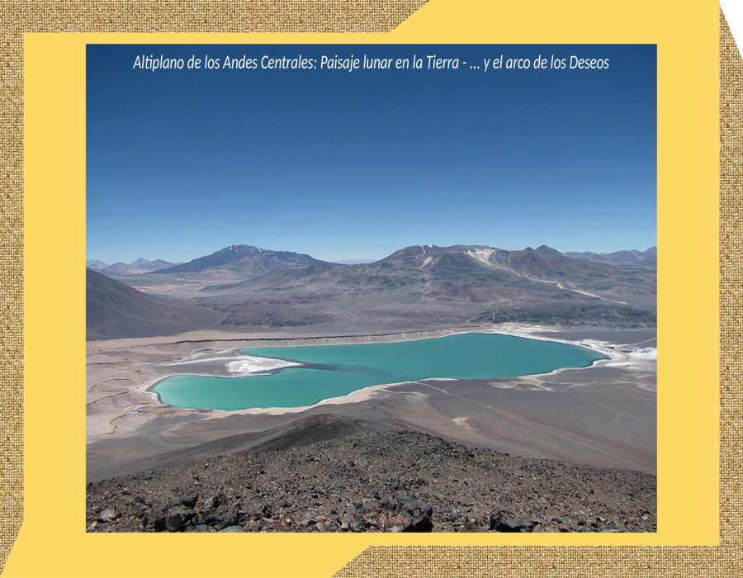

Slide 44
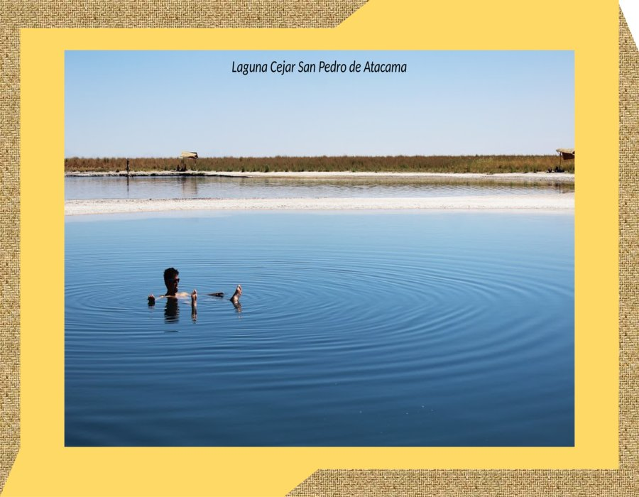

Slide 45
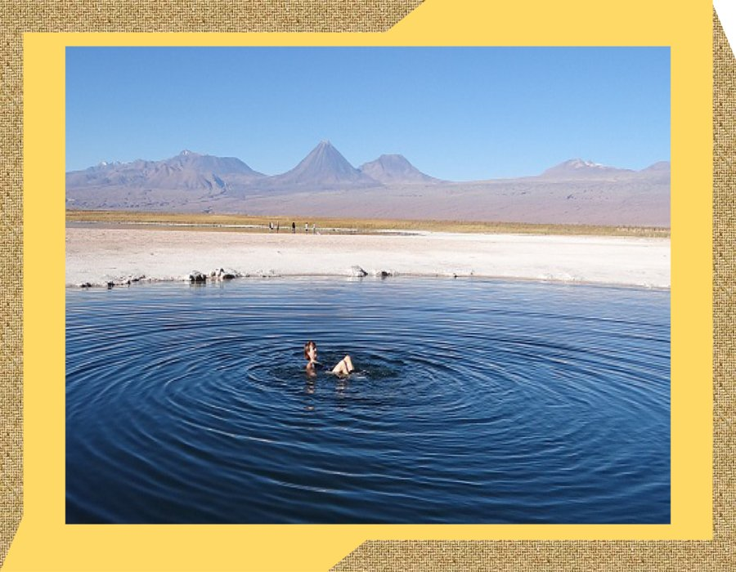

Slide 46
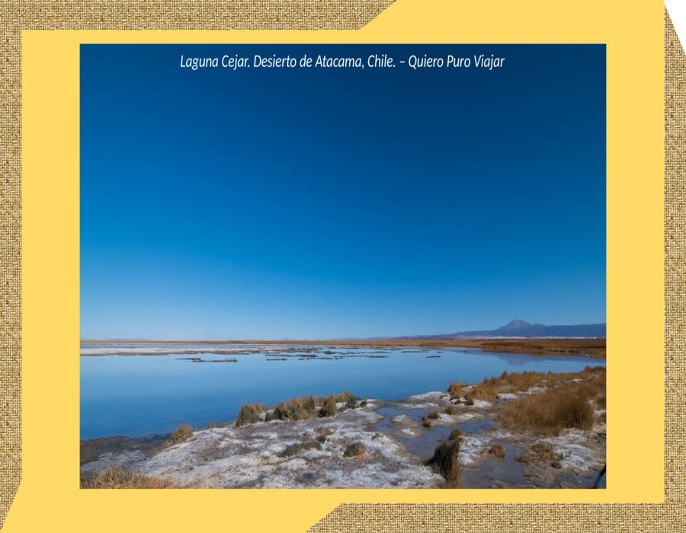

Slide 47
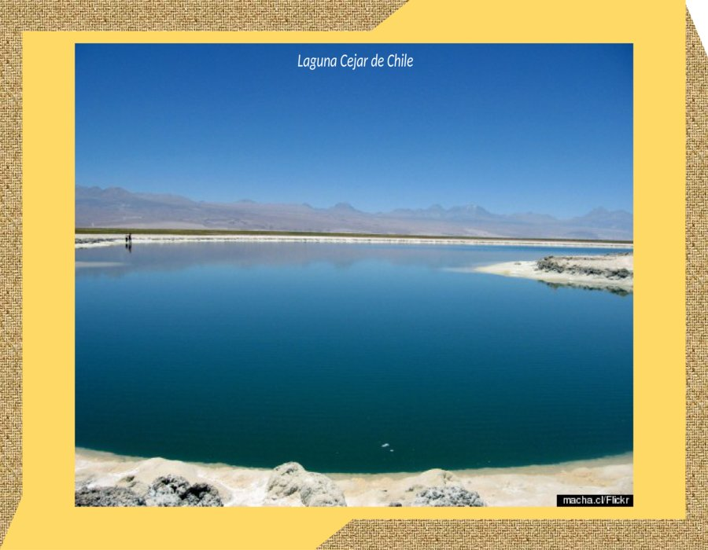


Slide 48
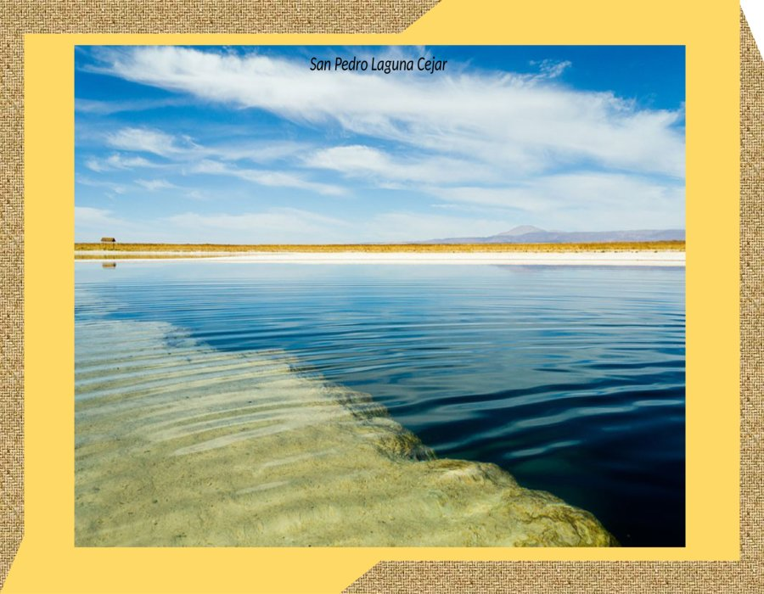

Slide 49


Slide 50
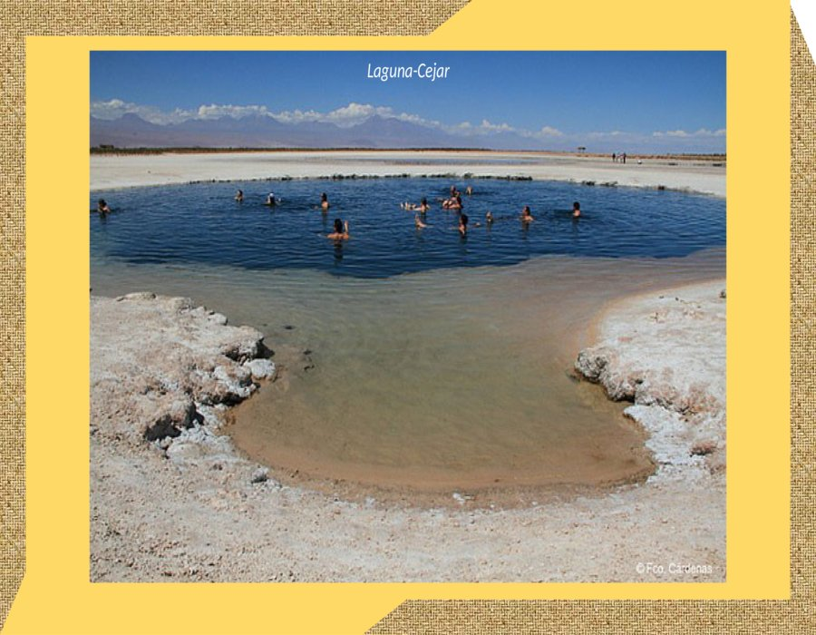

Slide 51
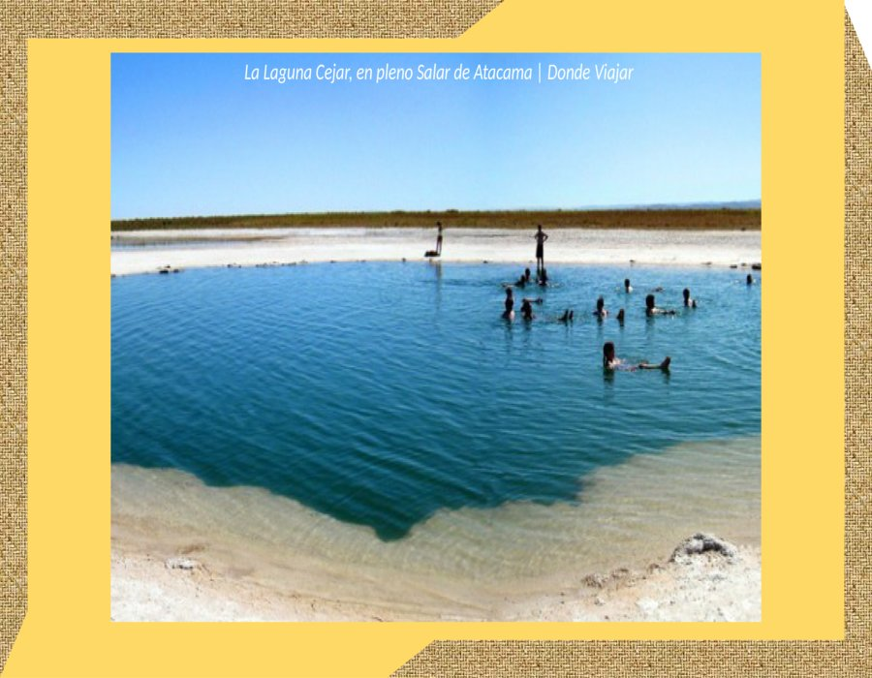

Slide 52
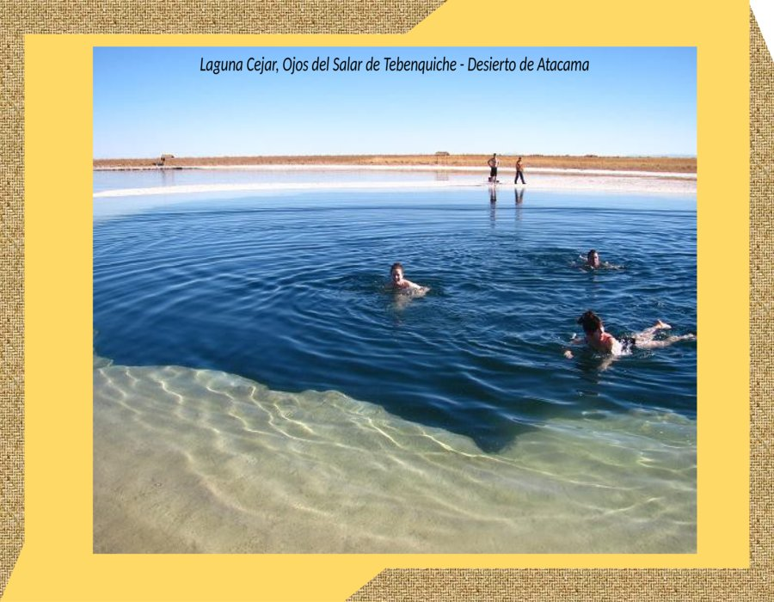

Slide 53
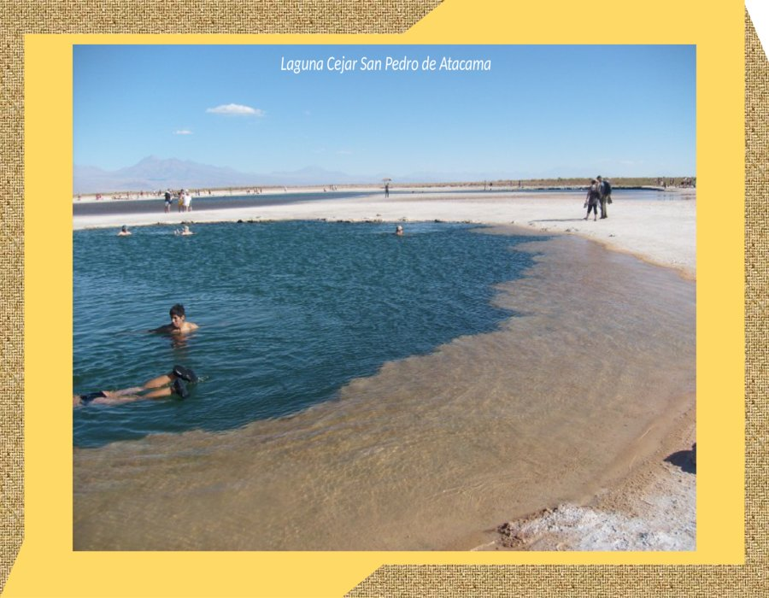

Slide 54
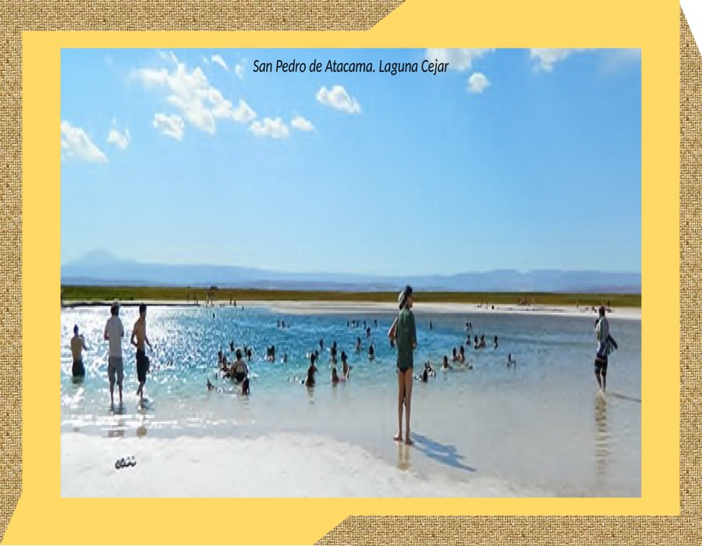

Slide 55
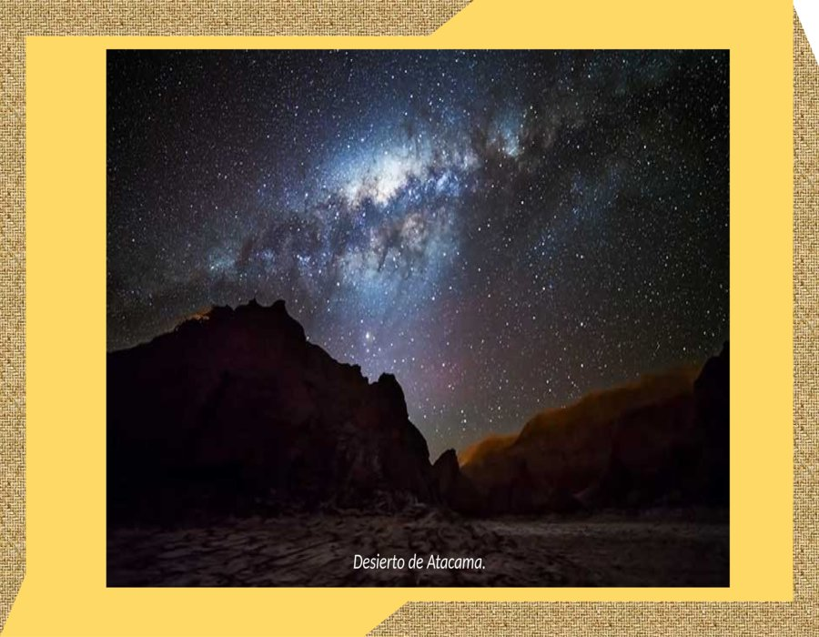

Slide 56
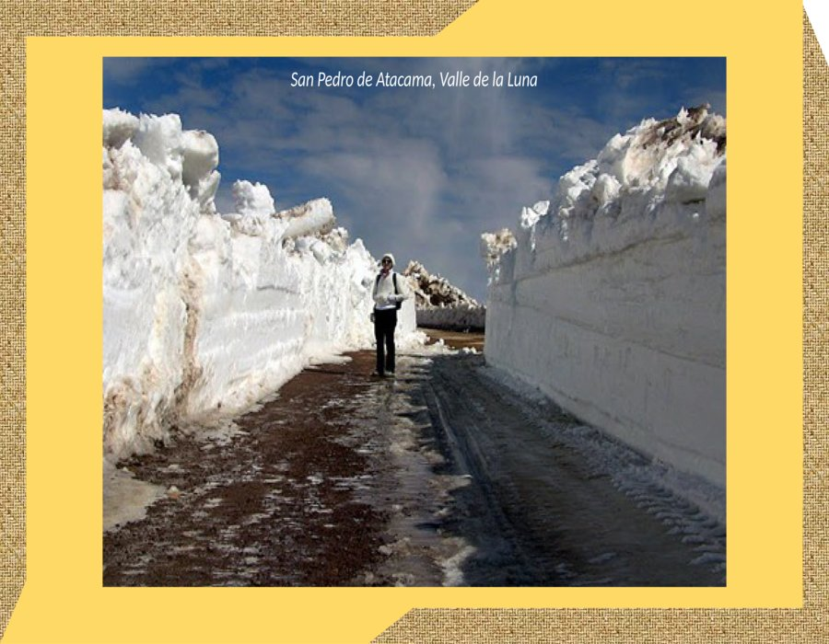

Slide 57
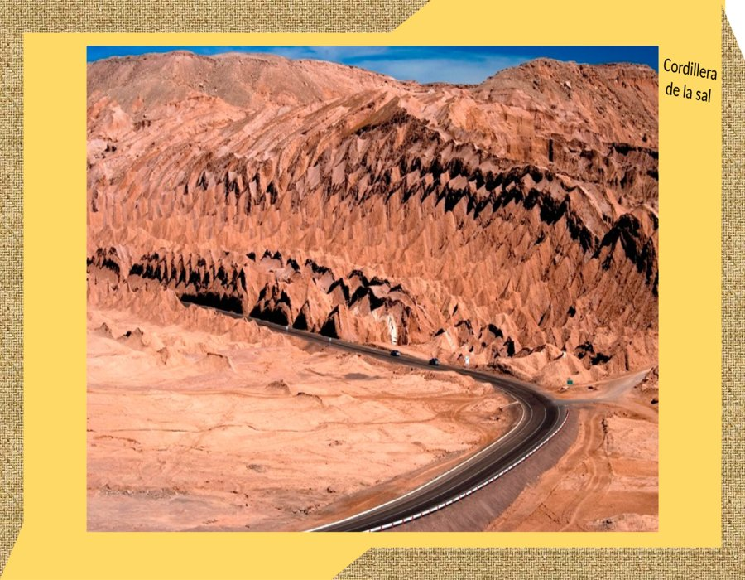

Slide 58
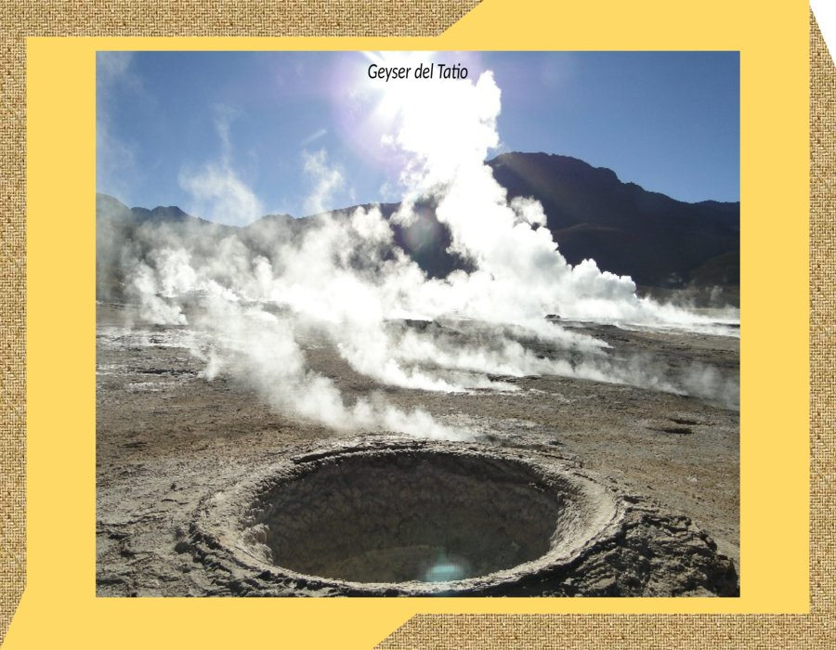

Slide 59


Slide 60
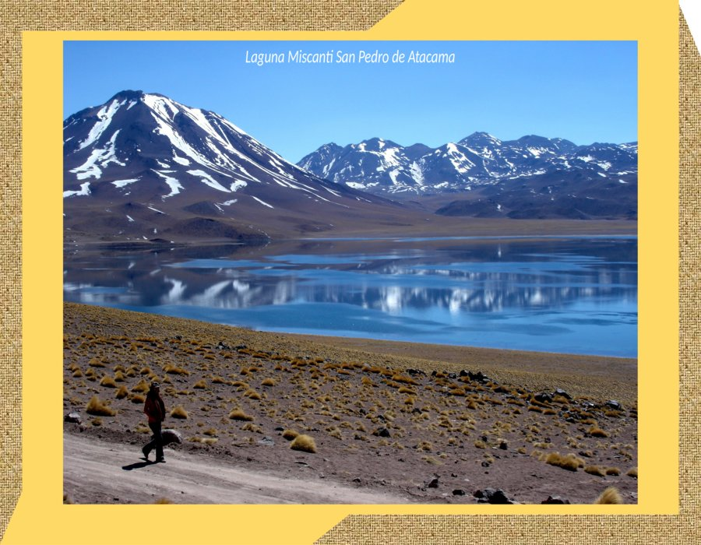

Slide 61


Slide 62


Slide 63


Slide 64


Slide 65


Slide 66


Slide 67


Slide 68


Slide 69


Slide 70


Slide 71


Slide 72


Slide 73


Slide 74


Slide 75


Slide 76







¿Te ha gustado?
Puedes ver más entrando
Aquí
Además puedes recibir powerpoints en tu correo electrónico suscribiéndote aquí:

